Slide 1
Опера «Кармен» Самая популярная опера в мире

Slide 2
ЦЕЛЬ:
Знакомство с музыкальными образами героев из оперы «Кармен» Жоржа Бизе.

Slide 3
Задачи:
Создать условия для формирования целостного представления об оперном спектакле, развитие музыкальных образов, структуре отдельных номеров, формирование понятий увертюра, хабанера.
Развить умение выделять главное, сравнивать музыкальные номера, обобщать и делать выводы.
Воспитывать художественный вкус учащихся, расширить музыкальный кругозор.

Slide 4
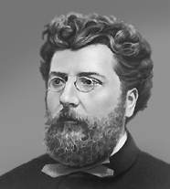
Жорж Бизе
(1838-1875)
Знаменитый французский композитор XIX века

Slide 5
В основу сюжета оперы положена одноименная новелла Проспера Мериме, в которой правдиво рассказывается история любви и гибели её главных героев, людей из народа, - солдата Хозе и цыганки Кармен.

Slide 6
Конфликт между свободолюбием красавицы Кармен и ревнивой страстностью Хозе приводит к трагической развязке.
Жорж Бизе своей музыкой возвысил героев, обобщил основной конфликт и поднял его до глубокой человеческой драмы.
«Кармен» не только вершина в творчестве Бизе, но и вершина мирового оперного искусства.

Slide 7
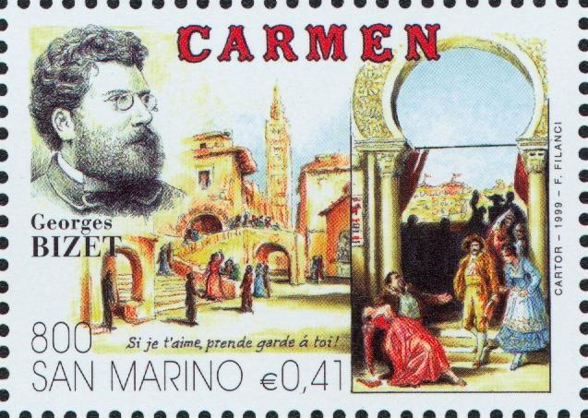

Slide 8
В опере четыре действия.
Открывается она увертюрой, в которой в контрастном сопоставлении возникают основные образы оперы вплоть до короткой , полной трагической напряженности мелодии (темы роковой страсти Кармен), которая будет развиваться на протяжении всей оперы вместе c трагической судьбой героини.

Slide 9
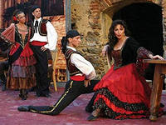
Кармен - олицетворение страстного темперамента,
женской неотразимости, независимости.

Slide 10
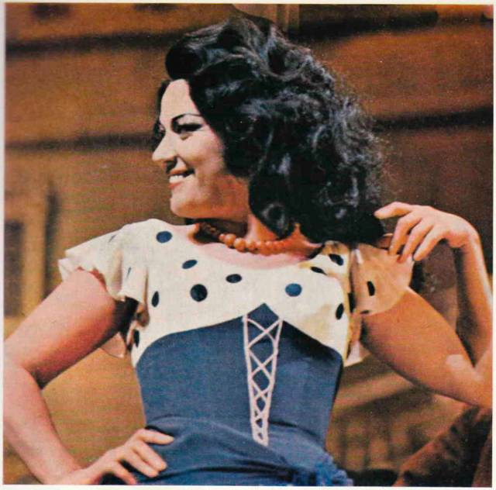
.
Лучшая Кармен XX – певица Елена Образцова.

Slide 11
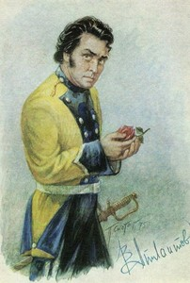
Хозе
Ты для меня весь мир, весь мир, Кармен!
Ты – крик восторга, стон страданья,
Жизнь моя и судьба моя!

Slide 12
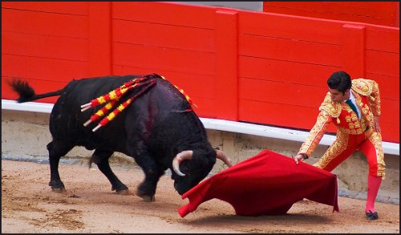
Коррида — наиболее распространённая форма боя быков, традиционное испанское зрелище, практикующееся также и в некоторых других странах в частности, в Южной Америке.

Slide 13
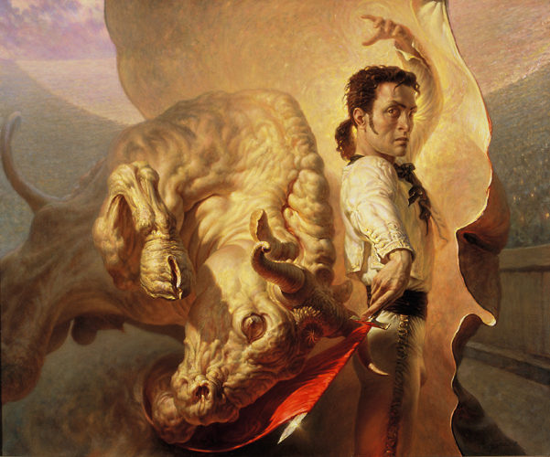
Тореадор Эскамильо
Образ тореадора бесстрашный, мужественны, независимый, решительный.

Slide 14
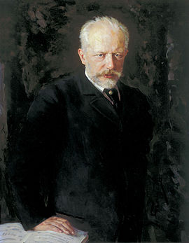
Одним из первых среди великих современников Бизе музыку «Кармен» оценил П. И. Чайковский. «Опера Бизе, — писал он, — шедевр, одна из тех немногих вещей, которым суждено отразить в себе в сильнейшей степени музыкальные стремления целой эпохи. Лет через десять «Кармен» будет самой популярной оперой в мире».

